Slide 1

সবাইকে স্বাগতম

Slide 2
শিক্ষক পরিচিতি
মোঃ সাইফুল ইসলাম
সহকারী শিক্ষক
সোনামুখী উচ্চ বিদ্যালয়
আক্কেলপুর,জয়পুরহাট।
যোগাযোগ-০১৯১৬৩১৬১৬০, ০১৭২২৬০৬৬১৩
E-mail: saifulpcakkelpur@gmail.com saifulpcakkelpur@yahoo.com

Slide 3

পাঠ পরিচিতিঃ
          শ্রেণি-ষষ্ঠ
          বিষয়-ইসলাম ও নৈতিক শিক্ষা
          অধ্যায়- প্রথম (আকাইদ)
          পাঠ- ১
          সময়- ৫০ মিনিট
          তারিখ- ১৫/১২/২০১৩ খ্রিষ্টাব্দ

Slide 4
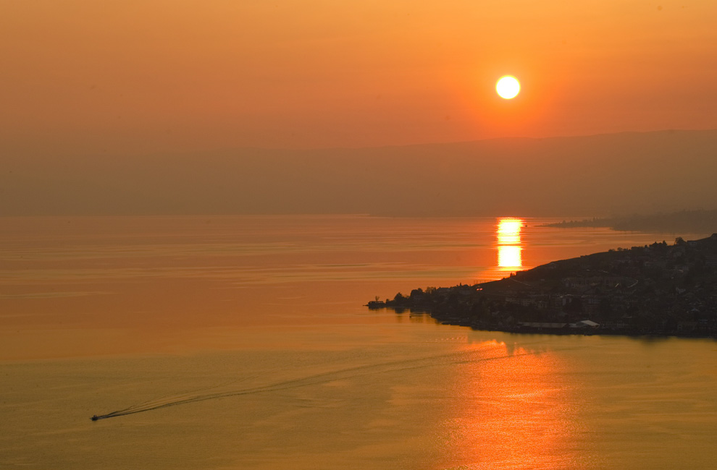
নিচের ছবিগুলো লক্ষ্য কর ও উত্তর দাও।
সুর্য প্রতিদিন কে উঠান?

Slide 5
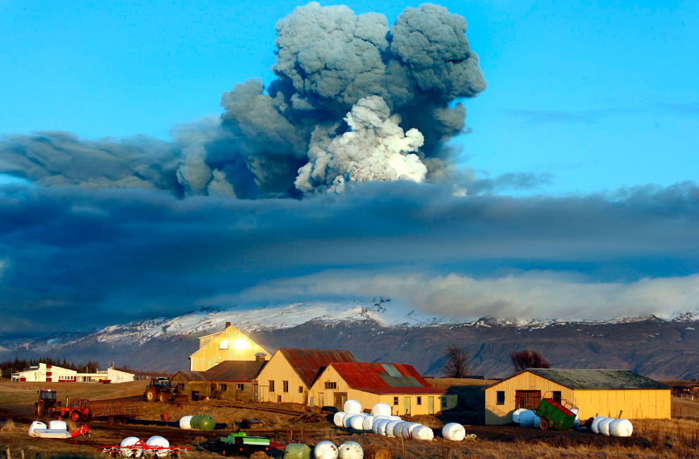
মেঘ সৃষ্টি কে করেন?

Slide 6
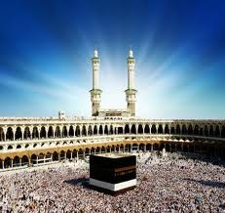
এই ঘরের মালিক কে?

Slide 7
আজকের পাঠ
তাওহিদ

Slide 8


শিখনফলঃ
এ পাঠ শেষে শিক্ষার্থীরা-
তাওহিদ এর পরিচয় লিখতে পারবে
তাওহিদের তাৎপর্য লিখতে পারবে
তাওহিদের শিক্ষা লিখতে পারবে

Slide 9


ছবিটি লক্ষ্য কর

Slide 10
কর্মপত্র-১
তাওহিদ কাকে বলে লিখ। (একক কাজ)

Slide 11

সমাধান
তাওহিদ অর্থ-একত্ববাদ, প্রার্থনা।
আল্লাহকে এক ও অদ্বিতীয় সত্তা হিসাবে বিশ্বাস করাকে তাওহিদ বলে।

Slide 12

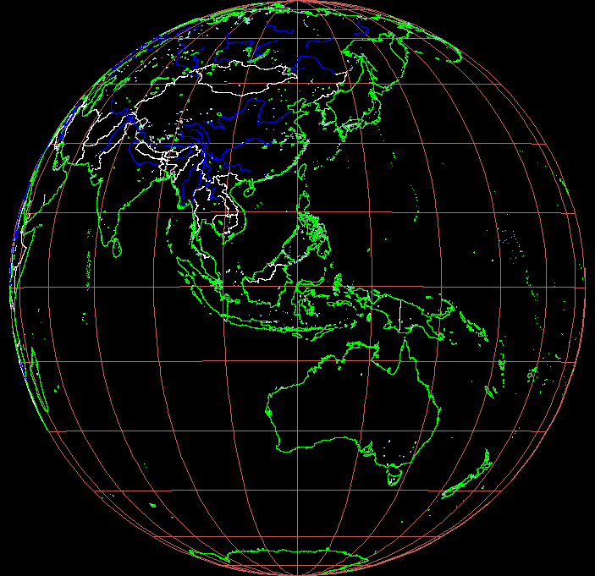
ছবি দুইটি দেখ
পৃথিবী

Slide 13
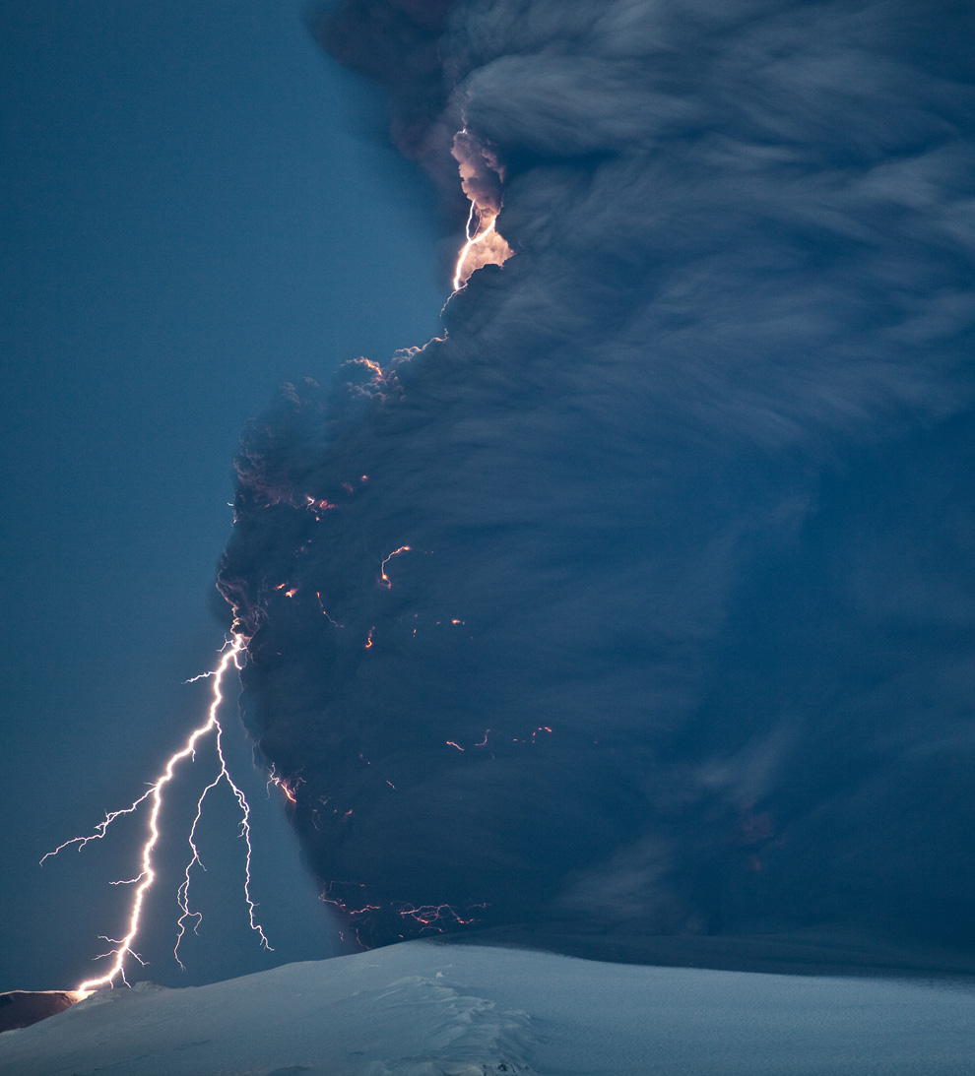

মেঘের গর্জন

Slide 14

কর্মপত্র-২
তাওহিদের তাৎপর্য লিখ। (জোড়ায় কাজ)

Slide 15

সমাধান
পৃথিবীর মালিক আল্লাহ। তাঁর ইশারাই সব কিছু চলে।
মেঘ থেকে বৃষ্টি আল্লাহর হুকুমে হয়।

Slide 16
ভিডিওটি লক্ষ্য কর
ফাইল সাইজ ছোট করার জন্য ভিডিও দিলাম না।

Slide 17
কর্মপত্র-৩
তাওহিদের বিশ্বাস থেকে আমরা কি কি শিক্ষা নিতে পারি?
(দলিয় কাজ)

Slide 18

সমাধান
তাওহিদে বিশ্বাস থেকে আমরা যা যা শিক্ষা নিতে পারি
এর মাধ্যমে জান্নাতে যাওয়ার পথ সুগম হয়
এর মাধ্যমে ধর্য্যের শিক্ষা নেওয়া যায়।
জাহান্নাম থেকে মুক্তির উপাই জানতে পারি।

Slide 19
মূল্যায়ন
তাওহিদ অর্থ কি?
ক.এক , খ.একত্ববাদ,
গ.একক ঘ. অদ্বিতীয়
∙

Slide 20

তাওহিদে বিশ্বাসের মুর্ত প্রতিক কে?
ক. ইসমাইল
খ. ইব্রাহিম
গ. দাউদ
ঘ. ইসাহাক
$$√$$

Slide 21
বাড়ির কাজ
উদ্দীপক
রাশেদ ও খালেদ সহপাঠী । হেমন্তের শেষে তারা রাঙ্গামাতি ও সুন্দরবন ভ্রমণে গিয়েছিল । সেখানকার পাহাড়- পর্বত, ঝর্ণাধারা, গাছগাছালি ও সমুদ্র তীরের মনোরম লৃশ্যাবলি দেখে মুগ্ধ হয়ে রাশেদ বললো, কী চমৎকার মহান আল্লাহর সৃষ্টি । কিন্তু খালেদ দ্বিমত পোষণ করে বললো, এসব সৃষ্টি প্রকৃতির সৃষ্টি। এসবের মধ্যে সৃষ্টিকর্তার অবদান আছে বলে আমি বিশ্বাস করি না।

Slide 22
প্রশ্ন
কোন নবি অগ্নিকুন্ডে নিক্ষিপ্ত হয়েছিল?
তাওহিদে বিশ্বাস প্রয়োজন কেন?
রাশেদের মন্তব্যে কী প্রকাশ পেয়েছে?
খালেদের মতামতের পরিণাম পাঠ্য বইয়ের আলোকে মূল্যায়ন কর।

Slide 23

সবাইকে ধন্যবাদ

